Slide 1
API V2.0
製作人 : 羅俊奕

Slide 2
API V2. 0 新增header 功能
新增HeaderResultCommand Class 繼承 ObdCommand
建構方式為需傳入一個ObdCommand之類別
增加getProtocol()方法取得當前協議之字母
增加setDataIndex(char protocol)方法來設定DataIndex之值 (X) 無用
Override readRawData() 以及 fillBuffer()
在readRawData()裡面先檢查是否是CAN之協議如果是則res先補上0
以及在fillBuffer()將 Buf 值前面的header data 轉存到 data之後面

Slide 3
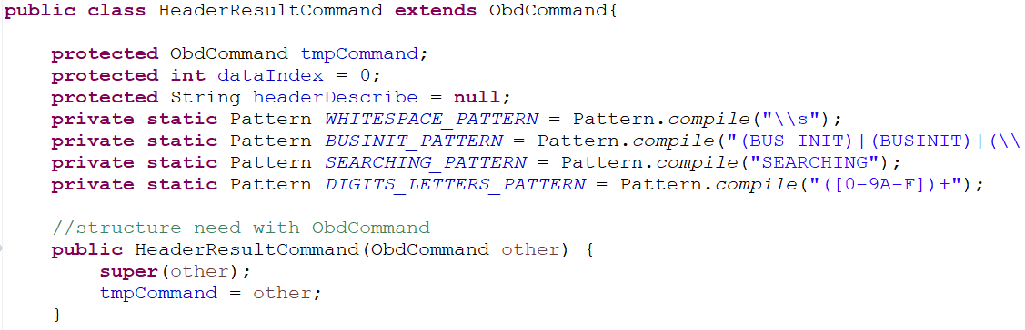
屬性與建構方式

Slide 4
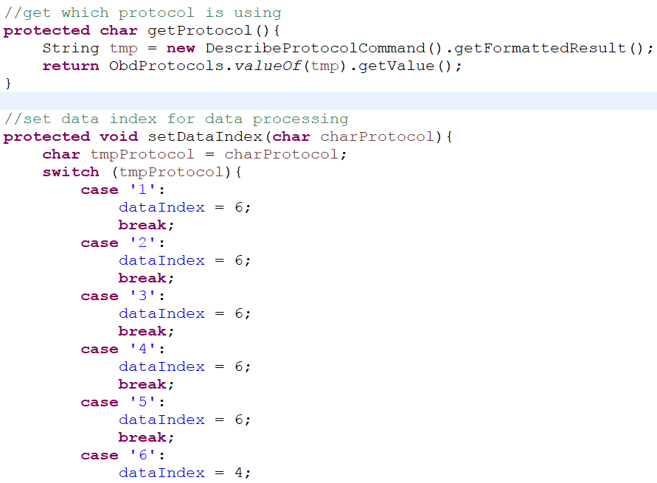
getProtocol() setDataIndex()兩個方法

Slide 5
流程
接收原始資料
readRawData
(InputStream)
檢查錯誤
checkError()
傳送資料
sendCommand
(OutputStream)
接收資料
readResult
(InputStream)
處理資料
fillBuffer()
計算(抽象類別)
performCulations()

Slide 6
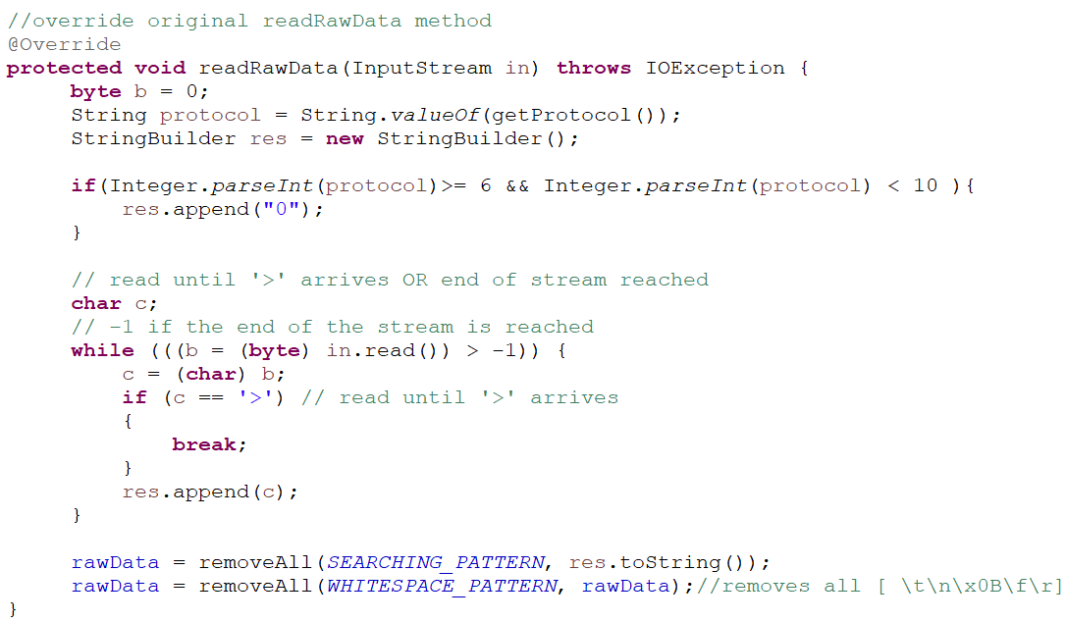
覆寫 readRawData 方法

Slide 7
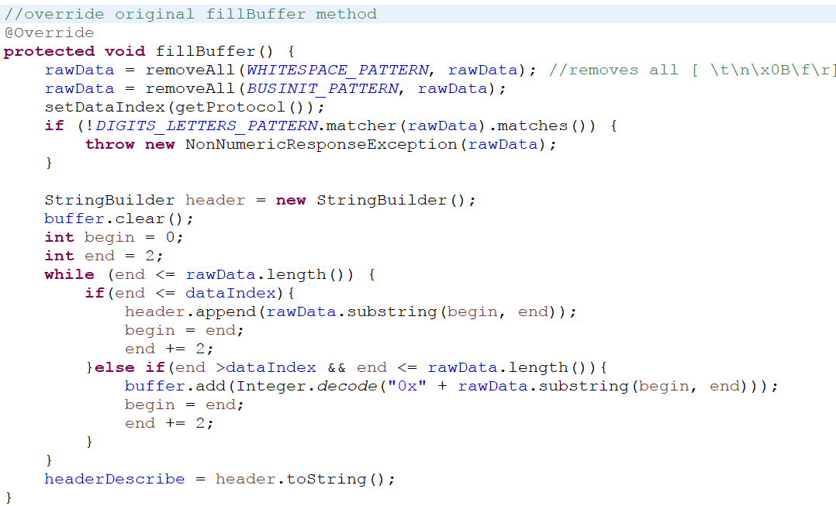
覆寫 fillBuffer方法

Slide 8
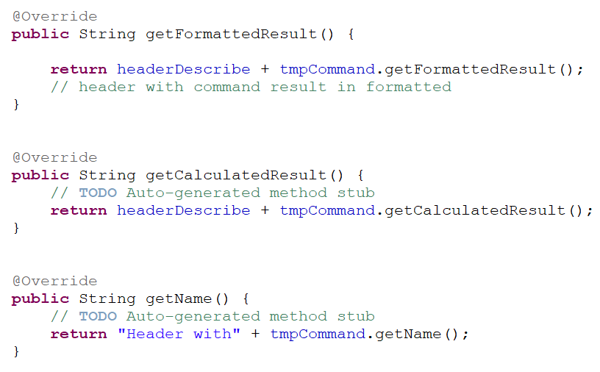
覆寫GET方法

Slide 9
注意事項
在使用此Command前，無法得知是否已經使用headerOnCommand所以必須得先使用 headerOnCommand() 以及 describeProtocolCommand()。
使用完畢 不使用有header時 ，得使用headerOffCommand()才能夠讓無標頭指令正常使用。

